Slide 1
Omgaan met ouders/verzorgers
Pedagogiek 4
PW/GPM cohort 20

Slide 2
Inhoud
1. Contact maken ​
​2. Gesprekken voeren met ouders / ouders met taalbarrière
3. Gesprek voeren met ouders (overdracht, tactvol/moeilijk)
4. Alledaagse gesprekken Gespreksvormen/-vaardigheden
5. Gespreksvormen/gespreksvaardigheden
​6. Interculturele communicatie
7. Assertiviteit
​8. Conflicten en agressie
Notes:
Voortgang Roos

Slide 3
Doelen
Je verdiept je in verschillende gesprekstypes en technieken
Je oefent gesprekstechnieken
Je onderzoekt je eigen sociale vaardigheden in relatie tot de BPV
Je kunt benoemen hoe je communiceert en omgaat met ouders in dagelijkse en bijzondere situaties

Slide 4
Cultuurverschillen in een vliegtuig - Nilgün Yerli 2012 - YouTube
Wat gaat hier goed
Wat gaat er mis?

Slide 5
Interculturele communicatie
3.1 inleiding
3.2 Diversiteit
3.3 Taalproblemen door anders taligheid
3.4 Cultuurverschillen tussen mensen
3.5 aandachtspunten voor communicatie met mensen uit een andere cultuur

Slide 6
Diversiteit
Je krijgt in je werk te maken met ouders met verschillende achtergronden
Bedenk met elkaar met welke verscheidenheid we te maken kunnen krijgen?
(op basis waarvan spreken we over diversiteit?)
Contact maken met iemand waar je overeenkomsten mee hebt is altijd makkelijker dan wanneer er verschillen zijn

Slide 7
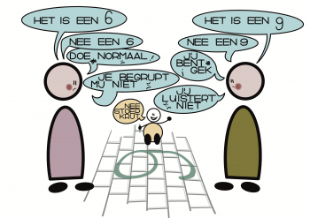
Diversiteit
Hoe meer verschillen – hoe groter de kans op miscommunicatie
Er kunnen culturele verschillen zijn
Met welke ouders heb jij te maken in je BPV?
Wat merk je aan miscommunicatie?
Hoe gaat jouw BPV daar mee om?

Slide 8
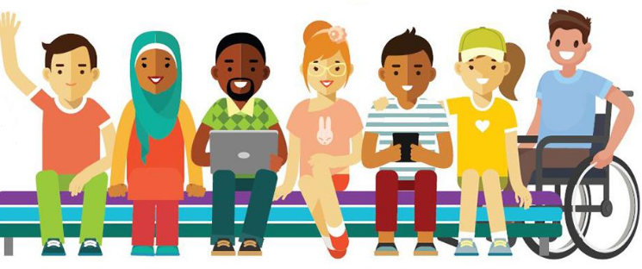
Diversiteit
Je bent zelf onderdeel van een aantal groepen
De groepen die je kent zal je sneller positief beoordelen.
In welke groepen hoor jij?
Jongeren – ouderen
Mannen – vrouwen
Allochtoon – autochtoon
Professional – stagiair
Sportief – niet sportief
Rokers – niet rokers
Handicap – geen handicap
Westers- niet westers

Slide 9
Taalproblemen door anderstaligheid
Wanneer ouders een andere taal spreken is dit lastig communiceren:
Hulpmiddelen:
non-verbale communicatie
Visuele hulpmiddelen
Tolk

Slide 10
Cultuurverschillen
Verschillen hangen samen met:
Verschil in religie/levensbeschouwing
Verschil in gebruiken
Verschil in normen en waarden
Verschil in de betekenis en wijze van communiceren
Bedenk bij elk verschil een casus die je in het werkveld kunt tegenkomen. (gebruik hiervoor je boek 3.4)

Slide 11
Aandachtspunten voor de communicatie met mensen uit een andere cultuur
Werk in een groepje van 3 één van de casussen uit in een rollenspel.
Gebruik de aandachtspunten van 3.5 in het voeren van het gesprek.
Speel de rollenspelen voor elkaar.

Slide 12
3 stappen methode Pinto
De drie-stappenmethode van Pinto
Stap 1: Leer je eigen normen en waarden kennen.
Het kan hierbij gaan om jouw waarden als land, groep, bedrijf, organisatie of gewoon als individu.
Stap 2: Begrijp de normen en waarden van de ander.
Nu leer je meer over de ander. Probeer hierbij feiten en meningen te scheiden: focus op het daadwerkelijke gedrag, en niet op jouw eigen interpretatie hiervan. Probeer nu te begrijpen waarom de ander zich zo gedraagt.
Stap 3: De verschillen overbruggen
Je bepaalt nu hoe je om wilt gaan met de verschillen. Het is belangrijk om hierbij na te denken over je eigen grenzen. Bepaal hoe ver je wilt gaan om de ander tegemoet te komen en waar jouw grens ligt voor acceptabel gedrag van de ander.
Vanuit deze kennis kun je nu samen zoeken naar een tussenweg die acceptabel is voor beide partijen.

